Slide 1
FINAL PRESENTATION
평가 파이프라인
프랜차이즈 매장 테이블 청결도 자동 평가 프레임워크
CCTV 입력
테이블 ROI 추출
CCTV와 메타데이터를 활용한 실전형 매장 수퍼바이징 접근
visual / action 분석
최종 점수 산출
테이블 단위 청결도 1차 자동 평가
리포트 저장
비전 평가와 행동 평가를 결합한 구조
최종 발표용 통합 데모 시스템 구현
Final SW Project Presentation
01
Notes:
프로젝트 한 줄 소개부터 시작합니다.
완전 자동 판정기보다는 본사 점검 부담을 줄이는 1차 자동 평가 프레임워크라는 점을 먼저 강조합니다.
이후 슬라이드에서는 문제 정의, 구조, 구현, 결과, 한계 순으로 설명합니다.

Slide 2
BACKGROUND
프로젝트 배경 및 문제 정의
위생 일관성은 브랜드 신뢰도와 고객 경험에 직접 연결
운영 현장에서의 문제
본사
가맹점 수가 늘수록 지점별 관리 편차 확대
모든 매장을 항상 직접 보기 어려움
본사는 운영 전반을 자주 직접 확인하기 어려움
가맹점
정리 편차가 누적될 수 있음
결과적으로 점검 공백 시간이 누적
고객
지점마다 위생 경험이 달라질 수 있음
Final SW Project Presentation
02
Notes:
이 슬라이드는 왜 이 문제가 중요한가를 설명하는 장표입니다.
위생 문제는 단순 청소 이슈가 아니라 브랜드 경험 문제라는 점을 연결해서 말합니다.
지점 수가 많을수록 사람 중심 점검만으로는 지속 관리가 어렵다는 흐름으로 이어갑니다.

Slide 3
LIMITS
기존 방문 점검 방식의 한계
슈퍼바이저 방문 점검은 인력·시간 비용 큼
방문 점검 타임라인
방문 시점만 확인 가능
비방문 시간대의 위생 상태 파악 어려움
방문
공백
방문
지속 모니터링 관점에서는 확장성 부족
방문 사이 시간대는
상태 추적이 어려움
Final SW Project Presentation
03
Notes:
핵심은 기존 방식이 틀렸다는 것이 아니라, 자주 반복하기 어렵다는 점입니다.
방문 간격 사이에 매장 상태가 어떻게 바뀌는지는 알기 어렵다는 운영 공백을 짚습니다.
다음 슬라이드에서 그래서 CCTV와 메타데이터를 활용하자는 아이디어로 연결합니다.

Slide 4
IDEA
핵심 아이디어
CCTV
영상
테이블 위치
메타데이터
기존 CCTV와 테이블 위치 정보를 활용
매장 전체가 아니라 테이블 단위로 평가
테이블 단위
청결도 평가
보이는 흔적은 visual score로 반영
청소 행위 정황은 action score로 보완
visual
평가
action
평가
최종적으로 운영 친화적인 청결 점수 산출
Final SW Project Presentation
04
Notes:
이 프로젝트를 단일 이미지 분류가 아니라 근거 결합형 파이프라인으로 설명합니다.
테이블 단위로 본다는 점이 중요한데, 실제 관리 단위를 자연스럽게 반영하기 때문입니다.
visual과 action을 분리한 이유도 여기서 함께 설명합니다.

Slide 5
ARCHITECTURE
전체 시스템 구조
CCTV 입력을 테이블 ROI 중심으로 해석
객체·상태 분석 결과를 visual score로 변환
CCTV 입력
테이블 ROI 추출
객체 / 상태 분석
visual score
action score
final score
report
식사 종료 이후 행동 정황을 action score로 변환
두 근거를 결합해 final cleanliness score 생성
결과는 리포트 형태로 저장·조회
Final SW Project Presentation
05
Notes:
이 슬라이드는 발표 전체의 기준 구조입니다.
뒤 슬라이드에서 설명하는 비전 평가, 액션 평가, 샘플링, 리포트가 이 구조의 어느 부분인지 계속 연결해 줍니다.
코드 기준으로도 ROI 설정, workflow, hybrid scoring, reports가 모두 실제 연결되어 있습니다.

Slide 6
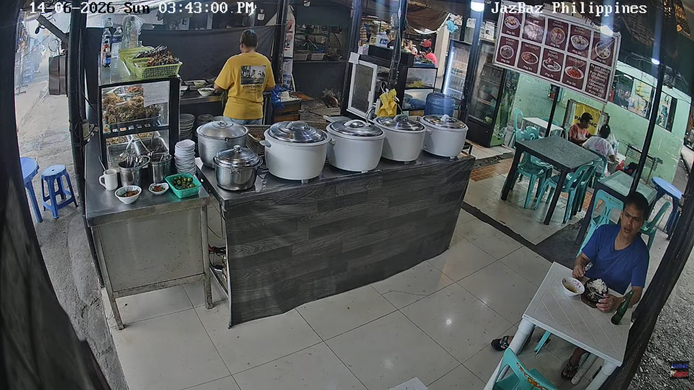
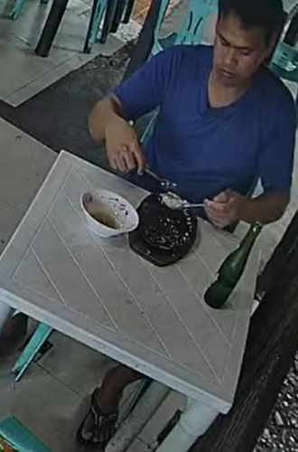
VISION
테이블 단위 비전 청결도 평가
OpenCV 기반 ROI crop 후 테이블 영역만 입력
OpenAI gpt-4.1-mini로 청결도 JSON 구조화 출력
정확히 보이는 객체와 추정 객체를 분리 기록
YOLOE (yoloe-26n-seg.pt) 결과는 보조 증거로 활용
원본 CCTV 프레임
테이블 crop 예시
Final SW Project Presentation
06
Notes:
현재 비전 평가는 OpenCV로 ROI를 자른 뒤 OpenAI 모델에 구조화 JSON 응답을 요청하는 방식입니다.
기본 모델 설정은 gpt-4.1-mini이며 exact_objects, estimated_objects, findings, score를 함께 받습니다.
YOLO 보조 경로는 기본적으로 yoloe-26n-seg.pt를 사용하고, 코드상 fallback 이름은 yolov8s-worldv2.pt로 설정되어 있습니다.
다만 Hugging Face revision hash나 YOLO checkpoint revision은 코드에 고정되어 있지 않으므로, 발표에서는 모델 ID와 weight 파일명을 기준으로 설명하는 편이 정직합니다.

Slide 7
ACTION
Action 기반 청결도 보조 평가
Mask2Former (facebook/mask2former-swin-small-coco-instance) 사용
점유 흐름으로 `CUSTOMER_IN_USE` → `MEAL_ENDED` 추정
CUSTOMER
IN USE
MEAL
ENDED
CLEANING
CANDIDATE
CLEANED
LIKELY
구역 체류 시간으로 `CLEANING_CANDIDATE` 판단
전후 상태 변화가 보이면 `CLEANED_LIKELY`로 강화
person_present / person_count / zone dwell / before-after state change
Final SW Project Presentation
07
Notes:
현재 person masking은 transformers 기반 Mask2Former 모델 `facebook/mask2former-swin-small-coco-instance`를 사용합니다.
이 결과로 person_present와 person_count를 만들고, 시간 축에서 식사 종료와 청소 후보를 추정합니다.
직원 체류만으로는 청소 완료를 단정하지 않고, 이후 시각 상태 개선이 함께 보여야 CLEANED_LIKELY로 가는 보수적 규칙 기반 구조입니다.

Slide 8
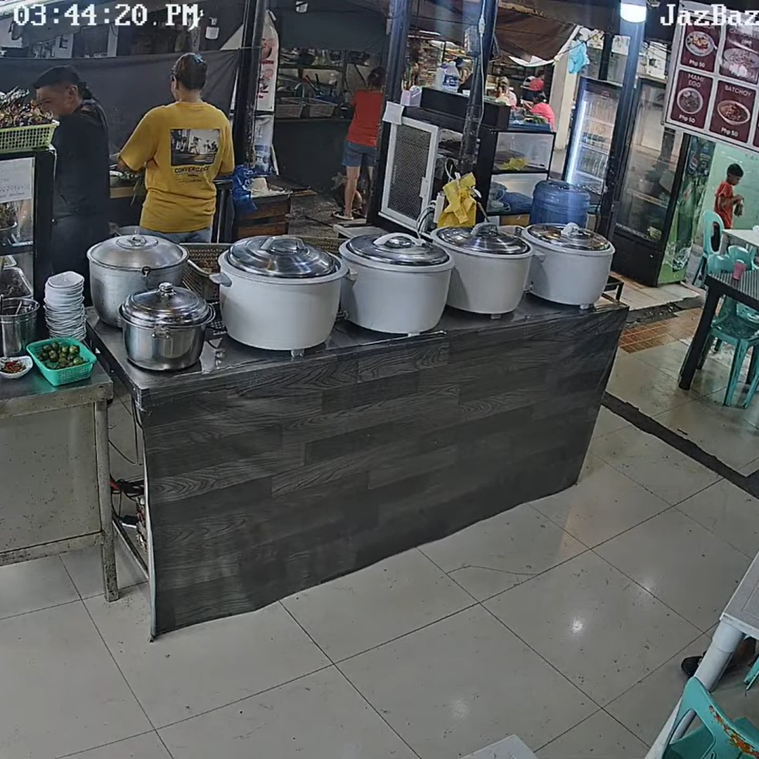
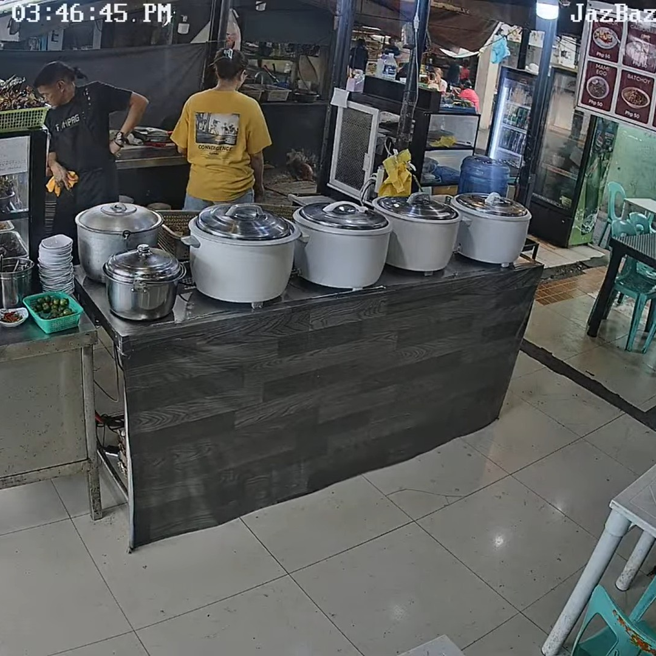
TIMING
비디오 타이밍 추출 및 효율화
OpenCV로 비디오 프레임 샘플링 및 timestamp 부여
이미지 시퀀스와 short video를 같은 workflow 입력으로 변환
change score + person relevance로 의미 있는 시점 우선 선택
결과적으로 workflow-from-images / workflow-from-video 모두 지원
초기 상태
후보 시점
청소 후 확인
Final SW Project Presentation
08
Notes:
현재 전처리 모듈은 이미지 시퀀스와 비디오를 모두 workflow frame 리스트로 바꿉니다.
dynamic sampling에서는 프레임 변화량과 테이블 주변 사람 관련성을 함께 보고, meal end나 cleaning candidate 같은 장면을 우선적으로 뽑습니다.
이 장표에서는 단순 프레임 추출이 아니라 이벤트 중심 샘플링이라는 점을 짚어주면 좋습니다.

Slide 9
IMPLEMENTATION
구현 구조 및 기술 스택
Backend: FastAPI + Uvicorn + python-multipart + Jinja2
Backend / API
CV / ML
Storage / UI
CV/ML: OpenCV, NumPy, Pillow, PyTorch, transformers, ultralytics, OpenAI
FastAPI
gpt-4.1-mini
SQLite
Storage/UI: SQLite 기반 결과 저장, HTML/CSS/JS 리포트 화면
Uvicorn
mask2former-swin-small
HTML / CSS / JS
Mobile wrapper: Capacitor Android 연동
python-multipart
yoloe-26n-seg.pt
Reports dashboard
Pretrained model: gpt-4.1-mini, mask2former-swin-small-coco-instance, yoloe-26n-seg.pt
Jinja2
OpenCV · PyTorch
Capacitor Android
Final SW Project Presentation
09
Notes:
이 슬라이드는 실제 사용 라이브러리와 모듈 구성을 한 번에 정리하는 장표입니다.
Backend는 FastAPI 중심이고, 시각 처리 쪽은 OpenCV, NumPy, PyTorch, transformers, ultralytics, OpenAI SDK가 결합되어 있습니다.
결과 저장은 SQLite를 사용하며, 최종 판단은 visual과 action을 50 대 50으로 결합한 뒤 운영상 보수적 cap rule을 적용하는 구조라고 설명하면 좋습니다.
Pretrained 모델 버전 표기는 코드에 박혀 있는 모델명과 weight 파일명 기준으로 적었습니다.

Slide 10
DEMO
구현 결과 및 시연 흐름
ROI 설정 후 이미지·비디오 기반 workflow 실행
테이블별 visual score / action score / final score 산출
ROI 설정
workflow 실행
점수·상태 확인
reports 저장
이유 코드와 설명 문장까지 함께 확인 가능
결과는 reports 화면에서 다시 조회 가능
출력 예시
meal status / cleaning status / reason codes / explanation
Final SW Project Presentation
10
Notes:
라이브 데모가 짧다면 Action Workflow Demo와 Reports를 중심으로 보여주면 됩니다.
결과가 단순 점수 하나가 아니라 상태, reason codes, explanation까지 포함된다는 점이 해석 가능성을 높입니다.
현재 구현된 기능과 확장 예정 기능을 구분해서 신뢰감 있게 설명하는 것이 중요합니다.

Slide 11
VALUE
기대 효과
본사 입장: 점검 부담 완화
본사
점검 부담 완화
관리 공백 보완
매장
테이블 단위 관리 기준
반복 점검 가능
고객
더 일관된
식사 환경 기대
운영 입장: 비방문 시간대 모니터링 보완
매장 입장: 테이블 단위 관리 기준 정착 가능
고객 입장: 더 일관된 식사 환경 기대
Final SW Project Presentation
11
Notes:
여기서는 기술 그 자체보다 운영 가치에 초점을 둡니다.
완전 자동 대체가 아니라 1차 자동 점검 도구라는 표현이 가장 설득력 있습니다.
장기적으로는 위생뿐 아니라 매장 운영 전반을 보는 감독 시스템으로 확장 가능하다고 연결합니다.

Slide 12
LIMITS & NEXT
한계점 및 개선 방향
CCTV 각도·가림·해상도에 따라 판정 안정성 차이
핵심 결론
얼룩·먼지·닦임 여부 직접 탐지는 아직 제한적
완전한 자동 판정기보다
현실적인 1차 자동 점검 도구로 시작
추후 통합 매장 수퍼바이징으로 확장 가능
직원·고객 구분과 이벤트 해석은 더 고도화 필요
장기적으로 운영 데이터와 결합한 통합 수퍼바이징 확장 가능
Final SW Project Presentation
12
Notes:
한계점을 숨기기보다 현재 범위를 명확히 규정하는 장표입니다.
직접 탐지가 어려운 청결 요소를 action 기반 보조 평가로 메우고 있지만, 완전한 해결은 아니라는 점을 설명합니다.
결론에서는 이 프로젝트가 실전형 출발점이며 확장 여지가 크다는 메시지로 마무리합니다.

